Slide 1








Informe situacional y de balance de cumplimiento de los derechos de niñas, niños y adolescentes en Centro América y Panamá en el marco de la aplicación de la convención de los derechos del niño

Slide 2

OBJETO DEL INFORME
Este informe presenta un análisis exhaustivo sobre el estado de los derechos de la niñez y adolescencia en Centroamérica y panama, con el objetivo de identificar tanto los avances como los desafíos en la implementación de la Convención sobre los Derechos del Niño (CDN). Este diagnóstico resulta esencial para orientar las acciones de los gobiernos y de la sociedad civil en un contexto regional caracterizado por retos significativos en la protección y promoción de los derechos de la niñez y adolescencia.

Slide 3
CONTENIDO :
14 TEMAS ABORDADOS
Contexto Demográfico
Radiografía del momento
Gasto Social
Educación y recreación
Salud
Inversión en Protección social
Recomendaciones del CDN (Inversión)
SNPN
Educación ,esparcimiento y actividades Culturales
Recomendaciones
Entorno Familiar
Violencia/Abusos y maltrato
Medidas Especiales de Protección(TI, Migración, población Indígena) /Recomendaciones
Cambio Climático y Derechos del NNA
CONCLUSIONES Y RECOMENDACIONES

Slide 4

Educación y recreación
Gasto en Educación como % del PIB
Los países destinan un porcentaje modesto de su presupuesto a la educación, con variaciones.
Costa Rica, Panamá y Honduras han logrado mejorar su inversión.
Guatemala con presupuestos e infraestructura deficiente.
Costa Rica lidera, alcanzando cerca del 7%.
Guatemala y Honduras invierten entre el 3.2% y 4.7% de su PIB en educación.
El Salvador y Nicaragua, aunque han mejorado su gasto, presentan desafíos en términos de la equidad en el acceso.
La inversión en recreación es un desafío en todos los países.
Panamá y Costa Rica son los países que más invierten.
Nicaragua y Honduras son los que menos invierten.
Fuente: elaboración propia a partir registros del Sistema de Indicadores CEPALSTAT.
Gasto público en recreación, cultura y religión (USD per cápita).
País/año | Per-cápita USD
Guatemala (2021) | 7,25
El Salvador (2021) | 6,17
Honduras (2021) | 0,12
Nicaragua (2021 | 4,62
Costa Rica (2021) | 15,46
Panamá (2020) | 23,12
Fuente: elaboración propia en base a datos de la CEPAL / *apc USD del 2010
Notes:
4

Slide 5
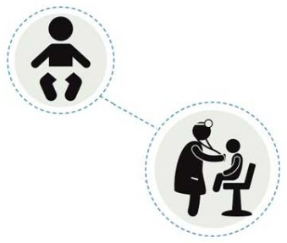

Salud
La inversión per cápita en salud presentan diferencias importantes.
Panamá (463,74), El Salvador (115,57) y Costa Rica (82.25) realizaron las mayores inversiones per-cápita para garantizar este derecho en el 2020, incrementándose en el año 2021.
Aunque Nicaragua y Honduras han incrementado su inversión en salud, aun son limitadas, especialmente en zonas rurales.
Gasto público en salud como porcentaje del PIB
Gasto público en salud (USD per cápita)
País | % del PIB
 | 2019 | 2021
Guatemala | 6,2 | 6,9
El Salvador | 8,8 | 9,7
Honduras | 2,3 | 3
Nicaragua | 8,6 | 9,7
Costa Rica | 7,2 | 7,6
Panamá | 8,5 | 9,7
 | 2019 | 2020 | 2021
Guatemala | 56,09 | 58,94 | 68,44
El Salvador | 97,71 | 115,57 | 130,13
Honduras | 57,96 | 67,51 | 75,20
Nicaragua | 68,17 | 75,52 | 108,79
Costa Rica | 97,29 | 82,25 | 122,87
Panamá | 288,82 | 463,74 | SD
Fuente: elaboración propia en base a datos de CEPALStat/ *apc USD del 2010
https://statistics.cepal.org/portal/cepalstat/dashboard.html?theme=1&lang=es
Fuente: elaboración propia en base a datos de CEPALStat
https://statistics.cepal.org/portal/cepalstat/dashboard.html?theme=1&lang=es

Slide 6
Inversión en protección social
La inversión en protección social hacia la niñez ha sido oscilante. El país que más invierte es Costa Rica y el que menos invierte es Nicaragua (inversión promedio 2018-2023).
Se requiere más inversión para garantizar el derecho de las NNA para no ser explotados, los riesgos crecientes de la trata de las personas y sus efectos en los derechos de la niñez.
Inversión en protección social (En millones de USD corrientes)
País | 2018 | 2019 | 2020 | 2021 | 2022 | 2023
Guatemala | 1.977,50 | 2.098,40 | 3.145,50 | 2.155,20 | 2.492,20 | SD
El Salvador | SD | SD | SD | SD | SD | SD
Honduras | 1.645,00 | 1.702,40 | 2.262,00 | 2.405,50 | 2.361,00 | 2.727,00
Nicaragua | 37 | 39,8 | 85,1 | 74,5 | 87,5 | 101,7
Costa Rica | 3.892,10 | 4.230.6 | 4.300,60 | 2.794,10 | 2.464,40 | 2.957,00
Panamá | SD | SD | SD | SD | 3.294,40 | 3.255,60
Fuente: Elaboración propia en base a datos de REDESCA

Slide 7
Entidades públicas y
Sistemas Nacional de Protección
Los recursos disponibles y la capacidad de articulación de las entidades públicas varían considerablemente en los países, enfrentando como principales desafíos:
  Asignación de mas recursos: demanda constante por mayores recursos.
  Monitoreo y seguimiento: vacíos en el seguimiento y monitoreo de los resultados.
  Disparidades en datos oficiales y acceso limitado a información: discrepancias entre los datos oficiales; limitaciones en el acceso de la información y líneas de ayuda.
  Deficiencias en la articulación institucional: falencias en la coordinación intra institucional y entre los sub niveles de gobierno.
  Desafíos temáticos: violencia, la salud sexual y reproductiva, y migración irregular.

Slide 8
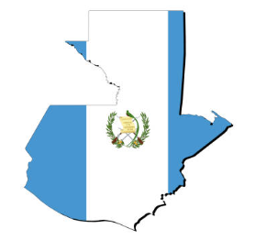

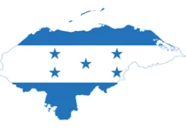
Sistemas Nacional de Protección
Guatemala | El Salvador | Honduras
Establecer el SNP de acuerdo a la iniciativa de Ley 5285 (pendiente de aprobación); Creación de un Instituto Nacional de la Niñez y Adolescencia, con autonomía y recursos suficientes; Fortalecer los mecanismos de protección contra la desnutrición infantil y mejorar el registro y seguimiento de niños desaparecidos. | Prevención de la violencia y los embarazos adolescentes, ausencia de resultados en educación sexual y reproductiva; Fortalecer la articulación entre los distintos niveles de gobierno; A pesar de la creación de la Ley Crecer Juntos, no se impone una sanción al irrespeto al buen trato y al maltrato infantil. | Mayor inversión en educación, prevención de la violencia y prevención de embarazos; Limitaciones presupuestarias; reforma del sistema que tiene un enfoque punitivo; Discrepancias en los datos oficiales (p. e. trabajo infantil); Los mecanismos de información y líneas de ayuda son poco conocidos.

Slide 9
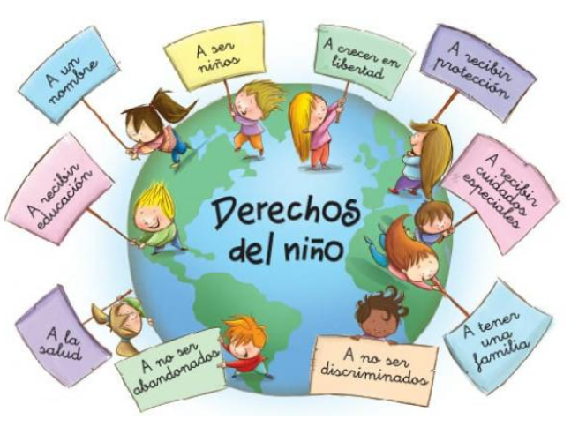
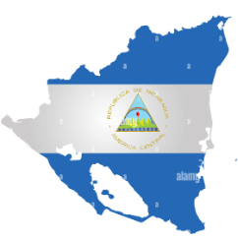

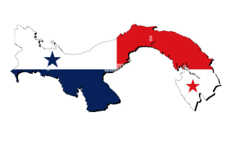
Sistemas Nacional de Protección
Nicaragua | Costa Rica | Panamá
Los mecanismos de seguimiento y recopilación de información carecen de actualizaciones en salud, violencia y pobreza; Preocupación por la creciente restricción sobre las organizaciones de la sociedad civil; Restaurar los espacios de diálogo y fortalecer los sistemas de monitoreo para garantizar la transparencia y la protección de las NNA. | Mejorar la rectoría técnica del Patronato Nacional de la Infancia (PANI); Mejorar los controles de inversión pública dirigidos a los NNA, y metodologías más precisas para evaluar el impacto; Mejorar en la gestión del sistema de protección y su coordinación interinstitucional | El Sistema de Garantías de Protección Integral de la Niñez y Adolescencia de Panamá fue creado en 2022 (Ley N.º 285). Precisa del fortalecimiento de la operatividad territorial, con atención a la niñez migrante en movilidad; Los servidores públicos involucrados en la protección infantil debe conocer y aplicar el protocolo interinstitucional

Slide 10
Derechos y libertades civiles
La participación de las NNA es un derecho que enfrenta desafíos crecientes en la región, con agravantes en países como Nicaragua, El Salvador y Honduras. El Comité instó a:
Guatemala | El Salvador | Honduras
Fomentar la participación de las NNA en la divulgación y toma de decisiones; Incentivar a los medios a promover el respeto por los derechos del niño; Adoptar opiniones de los niños indígenas, afrodescendientes; Garantizar la transparencia en la rendición de cuentas; Restablecer la confianza y cooperación con la OSC. | Proteger el derecho a la libertad de asociación y reunión pacífica de los niños; Asegurar la transparencia en el proceso presupuestario; Fomentar la participación activa de las OSC; Reforzar la participación de los niños sobre temas como la violencia y la migración. | Facilitar la participación de las comunidades y la sociedad civil; Fortalecer los programas de sensibilización sobre la Convención; Garantizar el respeto al derecho de asociación de los niños Reducir la estigmatización social de los NNA con las maras.

Slide 11
Derechos y libertades civiles
Nicaragua | Costa Rica | Panamá
Incorporar principios de derechos humanos como no discriminación, transparencia, participación y rendición de cuentas; Apoyar programas de reunificación familiar y acogimiento alternativo; Fomentar la participación de niños indígenas y afrodescendientes en la toma de decisiones. | Implementar estrategias integrales de concienciación mediante campañas públicas; Fortalecer la capacitación de funcionarios gubernamentales sobre los derechos del niño; Fomentar el diálogo público a través de mesas redondas y foros; Garantizar la participación activa de NNA en organismos como las Juntas de Protección. | Garantizar un mandato adecuado, con recursos humanos, técnicos y financieros, para que las NNA puedan participar en la formulación de políticas, especialmente los afro, indígenas, niñas embarazadas, con discapacidades, afectados por VIH/SIDA, LGBTQ+, refugiados y solicitantes de asilo.

Slide 12
Educación, esparcimiento y actividades culturales
Recomendaciones del Comité: mejorar la inversión, calidad, incluirla educación sexual y reproductiva, con mejor acceso y pertenencia a NNA rurales, indígenas, afros con discapacidad.
Guatemala | El Salvador | Honduras
Aumentar el presupuesto nacional hasta el 7 % del PIB; Velar por que las NNA terminen la enseñanza primaria y secundaria; Mejorar la calidad de la educación, reformando sus planes de estudios, y disponibilidad de docentes cualificados; Velar por que todos los niños con discapacidad tengan acceso a la educación inclusiva. | Asignar los recursos humanos, técnicos y financieros necesarios para la aplicación efectiva del Plan Nacional de Educación; Redoblar esfuerzos para eliminar la discriminación en el acceso a la educación y a los servicios de salud sexual y reproductiva; Invertir en medidas educativas para que los niños en migración o desplazamiento interno continúen sus estudios. | Integrar la enseñanza de los derechos humanos y del niño en los planes de estudios para estudiantes; Garantizar que efectivamente se matricule a todos los niños con discapacidad; Que la educación en salud sexual y reproductiva sea parte del plan de estudios obligatorio.

Slide 13
Educación, esparcimiento y actividades culturales
Nicaragua | Costa Rica | Panamá
Deficiencias del sistema de enseñanza, y la capacitación de los maestros; Aumentar las asignaciones presupuestarias para rehabilitar y ampliar el sistema educativo; Reducir y eliminar la tasa de abandono escolar; Aplique la política de educación bilingüe intercultural; Elimine el vacío existente entre el final de la escolarización obligatoria y la edad mínima para el empleo. | Mejorar el acceso de los niños al entorno digital, acceso a información apropiada, a Internet; Abordar las deficiencias en la matriculación en las zonas rurales y costeras, indígenas y afrodescendientes, con discapacidad y migrantes; Programas escolares que se adapten a las necesidades del alumnado; Fomentar una educación bilingüe, culturalmente apropiada. | Reforzar las medidas y recursos para el desarrollo de la educación inclusiva; Redoblar los esfuerzos por ampliar la cobertura y la calidad de los servicios de enseñanza; Fortalecer el programa de educación intercultural Panamá bilingüe y el programa Mi Escuela Primero.

Slide 14
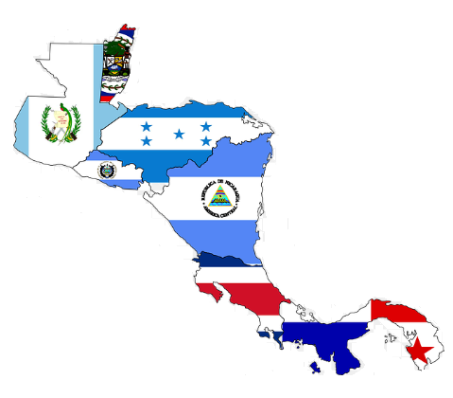
Entorno familiar
Los Estados han trabajado en la creación y modificación de leyes que garantizan el derecho a vivir en un entorno familiar, pero se enfrenta a la falta de armonización, una aplicación efectiva por falta de recursos suficientes y evaluaciones sobre la aplicación.
Los programas y políticas implementadas por los gobiernos para atender a los NNA privados de autoridad parental, están limitadas por la escasez de recursos, mayor coordinación y reducción de la institucionalización.
Las recomendaciones del CDN, junto con las voces de las OSC, subrayan la necesidad de un cambio en la política pública que priorice el bienestar familiar y comunitario, garantizando así los derechos de las NNA.

Slide 15
Entorno familiar
Guatemala | El Salvador | Honduras
Acelerar la eliminación gradual de la institucionalización; Ofrecer modalidades alternativas de cuidado en la comunidad; Reforzar la capacidad de los profesionales; Asegurar que el interés superior del niño sea una consideración primordial en la adopción: Mantener la suspensión de las adopciones internacionales hasta garantizar condiciones y salvaguardias. | Intensificar, desarrollar y poner en práctica servicios familiares integrales y programas de apoyo; Fortalecer la red de guarderías, las juntas de protección y los comités locales sobre derechos con miras a detectar abuso; Proporcionar apoyo social, psicológico o financiero a familias afectadas por la migración; Mejorar los programas de acogida en hogares de guarda para apoyar la reintegración de los niños en el entorno familiar. | Garantizar el examen periódico de la colocación de niños en hogares de guarda; Supervisar el cuidado, a través de canales accesibles para la denuncia, vigilancia y reparación; Examinar el funcionamiento de los sitios de institucionalización de niños, en particular los de grupos indígenas o étnicos; Adoptar medidas para promover la desinstitucionalización de NNA. Acelerar aprobación de ley especial de adopciones y considere ratificar el Convenio de La Haya -Protección del Niño.

Slide 16
Entorno familiar
Nicaragua | Costa Rica | Panamá
Ampliar y reforzar el sistema de juzgados de familia en todo el territorio nacional; Reforzar el asesoramiento a las familias y la educación de los padres, teniendo en cuenta las cuestiones de género; Asistencia económica y social para las familias más vulnerables; Establecer normas, plazos, mecanismos y asigne recursos para simplificar procedimientos de adopción en aras del interés superior del niño. | Apoyar y facilitar la acogida de los niños en familias y su sistema de acogimiento en hogares de guarda; Elimine gradualmente el internamiento en instituciones y adopte una estrategia y un plan para la desinstitucionalización; Asignar recursos adecuados para la desinstitucionalización; Poner fin a las adopciones directas y aplique la legislación que regula las adopciones y los mecanismos de supervisión del poder judicial. | Recuerda que las condiciones de pobreza, no deben constituir la única justificación para separar a un niño del cuidado de sus padres; Garantizar salvaguardias, necesidades y del interés del niño, para determinar si debe tener alternativas de cuidado; Acelerar la reducción del número de niños institucionalizados; Dar cabida a la SC en la revisión de las disposiciones de la Ley de Adopciones.

Slide 17
Trata de Niñas, Niños, Adolescentes
No todos los países han llevado a cabo reformas en legislación penal, para investigar y procesar con celeridad y efectividad las diferentes modalidades de violencia (sexual y tráfico de personas):
no todos los países prohíben el castigo físico en el ámbito familiar y en el sistema penal,
Existen graves problemas de violencia por razones género y sexual, teniendo a las NNA como principales víctimas.
Violencia sexual en niñas y adolescentes (En %)
Países y normativas sobre la prohibición del castigo físico
Fuente: elaboración propia a partir de Estadísticas forenses del período 2018-2022 de cada país
País | Prohibido en el hogar | Prohibido en la escuela | Prohibido en el sistema penal |  | Prohibido en centros alternativos de atención
 |  |  | Como condena por un delito | Como medida disciplinaria
Guatemala | No | Si | En algunos casos | Si | No
Honduras | Si | Si | Si | Si | Si
El Salvador | No | Si | Si | Si | No
Nicaragua | Si | Si | Si | Si | Si
Costa Rica | Si | Si | Si | Si | Si
Panamá | Si | Si | Si | Si | Si
Actualizado: en 2013 Honduras prohibió cualquier forma de castigo físico a los niños y tratos humillantes en los espacios de cuidado; En 2014, Nicaragua prohibió todo tipo de castigo corporal en centros de protección. En 2022, Panamá prohibió los castigos y violencia a NNA en cualquier ámbito

Slide 18
Trata de Niñas, Niños
Guatemala | El Salvador | Honduras
Velar por la aplicación efectiva del Programa de Prevención de la Violencia y el Delito contra Mujeres, Niñez y Adolescencia; Implementar programas de sensibilización para promover un cambio de actitud sobre la explotación y abusos sexuales; Prohibir explícitamente los castigos corporales; Garantizar recursos suficientes e para brindar apoyo jurídico y psicológico. | Adoptar medidas para prevenir el reclutamiento de niños y protegerlos de la violencia de las maras y grupos delictivos; Revisar políticas y programas de lucha contra la violencia de las maras para adoptar medidas más eficaces que prevengan asesinatos y desapariciones de niños | Asignar recursos necesarios para la divulgación y aplicación de leyes relacionadas con la infancia, como la Ley Contra la Violencia Doméstica; Evaluar los resultados del Plan de Oportunidades para la Niñez y la Adolescencia; Aplicar la Política Nacional de Prevención de Violencia hacia la Niñez y Juventud y el Plan Nacional de Acción en Derechos Humanos.

Slide 19
Trata de Niñas, Niños
Nicaragua | Costa Rica | Panamá
Priorizar la prevención abordando causas subyacentes y asignando recursos para prevenir la violencia; Fomentar la capacidad de los trabajadores que intervienen con niños; Abordar los aspectos de género en la violencia contra los niños. | Adoptar medidas para detectar casos de maltrato infantil por parte de la policía; Garantizar el cumplimiento de la legislación que prohíbe los castigos corporales, sanciones colectivas y aislamiento; Reforzar mecanismos de denuncia independientes y asegurar medios de reparación en casos de violencia. | Reforzar sensibilización sobre los daños de los castigos corporales; Crear conciencia sobre la violencia doméstica, malos tratos y abusos sexuales; Asignar suficientes recursos a la unidad de protección de derechos de la Secretaría de Niñez; Concienciar sobre los efectos nocivos de la cohabitación entre niñas y hombres mayores.

Slide 20
Medidas Especiales de Protección
Centroamérica se configura como una zona de tránsito para migrantes. Muchos de ellos son migrantes irregulares provenientes de Sudamérica y el Caribe.
En el año 2023 más de medio millón de migrantes en tránsito irregular atravesaron el Darién: un aumento del 109% en comparación con el año 2022 (OIM: 2023).
La justicia penal en adolescentes en Centroamérica se encuentra en una encrucijada marcada por la violencia, la pobreza y la falta de oportunidades.
  En Guatemala, El Salvador y Honduras, la situación se complica por la alta criminalidad y la respuesta estatal.
  Costa Rica y Panamá han adoptado enfoques más centrados en la rehabilitación y la reintegración social.
  En Nicaragua se identifica un aumento en las detenciones políticas de adolescentes.
Países de Centroamérica con más personas en situación de migración irregular
Nacionalidad | Registros | Cambio porcentual 2022 y 2023
Guatemala | 81,535 | +17
Honduras | 119,402 | +64
El Salvador | 24,308 | -11
Nicaragua | 19,667 | -52%
Retomado de: Perfil Migratório de México. Boletín Anual 2023

Slide 21
Cambio Climático
Todos los países de Centroamérica presentan algún grado de vulnerabilidad medida por el Índice de Riesgo Climático. Tres países centroamericanos están entre los 79 más afectados por el cambio climático, con un impacto en los sectores pobres, rurales, mujeres y niños.
El acceso al agua, aire, y saneamiento son agravadas por el cambio climáticos.
País | Posición en el Índice de Riesgo Climático
Guatemala | No. 62 (IRC 65.67)
Honduras | No. 79 (IRC 73.33)
El Salvador | No. 103 (IRC 91.83)
Nicaragua | No. 49 (IRC 58.0)
Costa Rica | No. 130 (IRC 118)
Panamá | No. 127 (IRC108.33)
En todos los informes, existen alusiones en diversos acápites para que los Estados desarrollen mecanismos de protección del medio ambiente y defensa ante las amenazas naturales a las que pueden estar expuestos los NNA
IRC de los países Centroamericanos (2021)
Fuente: Elaboración propia en base al IRC Germanwatch. El IRC incluye cuatro datos: número total de muertes por desastres climáticos; muertes por cada 100 mil habitantes; pérdidas totales en millones de dólares por desastres climáticos; pérdidas por unidad de PIB en %.

Slide 22
Cambio Climático
Guatemala: exigir a las empresas que realicen evaluaciones periódicas, consultas y hagan pública toda la información sobre los efectos de sus actividades en el medio ambiente.
El Salvador, no se identificó una alusión directa al medio ambiente, pero existen varias recomendaciones de especial atención a la vivienda, el agua, la alimentación y el saneamiento.
Situación similar se identificó en el informe de Honduras, en el cual el Comité recomienda mejorar el acceso al agua y el saneamiento en las zonas rurales, indígenas y afro.
En Nicaragua, El Comité recomienda velar por la adopción de políticas y normas adecuadas en relación con la necesidad de que el sector empresarial tenga en cuenta la responsabilidad social y ambiental.
Costa Rica, no existen menciones, sin embargo, es un país sometido afectaciones climáticas que afectan con mayor impacto a los NNA de comunidades en zonas costeras.
En Panamá, asegurar que las empresas garanticen la divulgación de los impactos relacionados con el medio ambiente y planes de acción.

Slide 23
Conclusiones sobre los avances, condiciones críticas y desafíos
La disponibilidad de recursos y la capacidad de articulación de las entidades públicas algunas vinculadas a los SNP encargadas de los derechos de la niñez desde lo local presentan diversos desafíos : En general, se requieren de más recursos humanos y financieros, así como el desarrollo de metodologías innovadoras para la atención a los temas claves: violencia en todas sus formas , movilidad humana y desigualdad.
La información sobre las condiciones de la niñez es fragmentada y, en algunos casos, desactualizada. Se necesita un esfuerzo conjunto para la producción, desagregación , sistematización, acceso y difusión de datos
La participación de las NNA y la existencia de espacios son derechos que enfrentan desafíos crecientes en la región, con agravantes en Nicaragua, El Salvador y Honduras, países que sufren un deterioro debido a la implementación de políticas gubernamentales que tienden a estigmatizar a ciertos perfiles de NNA, e imponen restricciones a la acción de las OSC.

Slide 24
Conclusiones sobre los avances, condiciones críticas y desafíos
Todos los países han progresado en la inversión para garantizar el derecho a la educación; sin embargo, los recursos asignados son aún insuficientes. El abandono escolar en secundaria es elevado, y las disparidades entre áreas rurales y urbanas sigue presente en los países de la región de CA y Panamá.
Se considera el estándar mínimo del 6% del PIB, recomendado por la UNESCO. Costa Rica lidera la región, alcanzando cerca del 6%. Guatemala, Panamá y Honduras invierten entre el 3% y el 4.7% de su PIB. El Salvador y Nicaragua, aunque han mejorado su gasto educativo en años recientes, enfrentan desafíos en términos de equidad en el acceso.
Persisten desafíos en materia de los DSDR, lo que repercute en las altas tasas de embarazos adolescentes y mortalidad. Costa Rica presenta la tasa más baja de embarazos en NNA, mientras que Nicaragua y Honduras reportan las tasas más altas. Persisten las prohibiciones al aborto terapéutico en Honduras, Nicaragua y El Salvador.

Slide 25
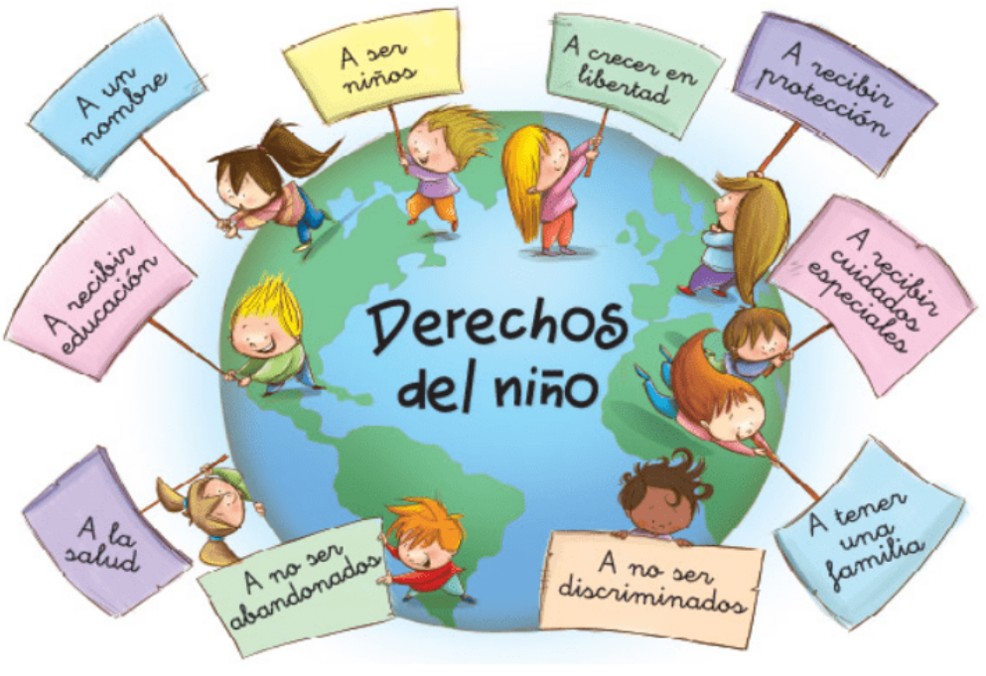
Conclusiones sobre los avances, condiciones críticas y desafíos
La violencia de género representa uno de los mayores desafíos en materia de derechos. Niñas y adolescentes son las principales víctimas, enfrentando no solo violencia intrafamiliar y sexual, sino también explotación y acoso. En varios países, el castigo físico en el ámbito familiar es culturalmente aceptado y, en algunos casos, está permitido por la legislación.
La inversión en protección social hacia la niñez ha sido fluctuante. Costa Rica es el país que más invierte, mientras que Nicaragua es el que menos lo hace. En Guatemala y Honduras, las normativas permiten espacios que pueden crear excepciones para el trabajo infantil. Los niños y niñas son la mayoría de las víctimas detectadas de trata, con impacto por su condición de género.

Slide 26
Recomendaciones
Para asegurar el derecho a la educación
Realizar acciones de incidencia regional y nacional para alcanzar un aumento en la inversión estatal para alcanzar el 6% del PIB, y mejorar la educación integral de NNA.
Demandar y disponer información adecuada, garantizar el acceso a Internet y a tecnologías digitales, facilitar la inclusión de NNA con discapacidad, población indígena y afrodescendiente;
Garantizar la derechos sexuales y reproductivos como parte del currículo educativo;
Demandar inversión y articulación de esfuerzos entre gobiernos y OSC en pro de la recreación sana y acceso a la cultura de los NNA.

Slide 27
Recomendaciones
En lo que respecta al entorno familiar
i) Crear campañas dirigidas a la eliminación gradual de la institucionalización de los NNA .
ii) Asignar recursos financieros y técnicos para llevar a cabo programas integrales a niñez y adolescencia en situación de movilidad humana.
En relación con prevención de la violencia
ii) Promover una inversión sostenida de parte de los gobiernos para la creación de redes de apoyo comunitarias y en la promoción de la denuncia.
iii) Mejora de los sistemas de justicia y la erradicación de la impunidad.
iv) Generar mecanismos de información oficial y actualizada sobre la violencia, desagregada por género, área, y grupo originario.

Slide 28
Recomendaciones
Respecto a la niñez migrante
i Que las diferentes instancias garantes de los Sistemas Nacionales de Protección aseguren
mecanismos que permitan la recopilación y difusión de información pertinente y pública, desagregada por género, edad, área y grupos originarios; que permita brindar atención oportuna y seguimiento a NNA en situación de migración.
ii) Realizar acciones conjuntas en las fronteras bilaterales o trinacionales, con enfoque de derecho y genero; que permita la construcción de un mecanismo transnacional que garantice los derechos de la niñez y adolescencia en contexto de movilidad.
En cuanto al cambio climático
I) Articular con los gobiernos, sociedad civil, instancias internacionales para abordar la gestión de riesgos y crisis climática con acciones sostenidas e integrales hacia la población mas vulnerable.

Slide 29


Muchas gracias!

